Slide 1

Ⅵ. Controller Area Network

Slide 2
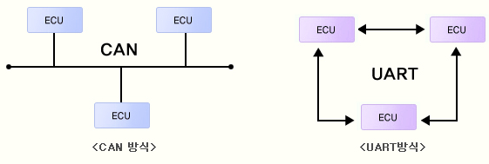
CAN (Controller Area Network)
CAN (Controller Area Network)은 1980년대 초 자동차 산업에 적용하기 위해 고안된 시리얼 네트워크 통신 방식이며, 독일의 Robert Bosch사에 의해 개발되었다. 자동차 산업 초기에는 일대일 방식의 UART방식을 이용하였으나, 차량 내 통신의 증가와 배선의 증가로 인한 배선 관련 문제점의 증가, 설계상의 한계, 차체 중량 증가와 이에 따른 개발비 증가 등, 이러한 문제점을 해결하기 위해 다중 통신 방식인 CAN이 등장하게 되었다.

Slide 3
CAN은 무엇인가?
CAN 버스는 마이크로 컨트롤러들 간의 통신을 위해 설계되었습니다 - 자동차 분야에서 이것은 엔진 관리 시스템, 변속장치 제어, 계기 팩, 그리고 차체 전자 기술 같은 온-보드 전자 제어 장치(ECU)들 간의 정보 교환에 사용되곤 합니다.
이론적으로 하나의 단일 네트워크에는 최대 2032개의 디바이스들이 한 개의 CAN 버스(한 개의 ID 번호를 가진 한 개의 노드를 가정) 에 연결될 수 있습니다. 그러나 하드웨어 (즉, 송수신기)의 현실적인 제한으로 인해, 이것은 실제적으로는 한 개의 단일 네트워크에 최대 110개 노드들을 (필립스 82C250 CAN 컨트롤러를 사용) 허용합니다. CAN은 최대 1 Mbit/sec 의 데이터 통신을 제공하여, 실시간 제어를 촉진합니다. 덧붙여, 오류 제한(Error Confinement)과 오류 탐색(Error Detection) 기능들은 noise-critical 환경들에서의 신뢰성을 더욱 높여줍니다.

Slide 4
누가 CAN을 개발했는가?
Controller Area Network는 원래 1980년대 후반에 자동차 산업을 위해 독일 회사 Robert Bosch GmbH에 의해 개발되었습니다. 그들이 CAN을 개발하게 된 동기는 - 고객들의 그들 차량에 대한 더욱더 많은 기능상의 요구들이, 대부분은 전자식으로 작동되며 더욱 많은 배선을 의미하는, 또 다른 온-보드 시스템과의 어떤 통신 형태를 필요로 하는 것이기 때문에, 현대 자동차에서의 내부-ECU 통신에 필요한 꾸준히 증가하고 있는 거대한 배선 작업의 문제에 대한 해결책을 제공하기 위해서였습니다. 그들의 결론은 모든 온-보드 주변장치들이 부착될 수 있는 하나의 단일 네트워크 버스를 설계하는 것이었습니다. 1993년 CAN은 표준 ISO 11898(고속 애플리케이션용) 과 ISO 11519(저속 애플리케이션용) 가 되었습니다. 이것은 다중-마스터 직렬 통신 버스로 이것의 기본 설계 사양은 고속, 높은 잡음 면역성, 그리고 오류-검출 기능들에 적합하게 되어있습니다. 이러한 기능들의 결과로, CAN 버스는 또한 제조 산업과 항공 우주 산업들에서도 폭넓게 사용되게 되었습니다.

Slide 5
CAN은 어떻게 동작하는가?
CAN 통신 프로토콜은 CAN 버스에서 디바이스들 통신 사이로 데이터가 전달되는 방법을 명시합니다. 이것은 ISO의 개방형 시스템 상호연결 모델(Open System Interconnection model)을 따르며, 이 모델은 통신 네트워크 표준인 일곱 계층으로 되어 있습니다. 이 OSI 모델은 두 개 네트워크 노드들 간의 층화된 통신 시스템을 기술하며, 이론상 각 계층은 로컬 모드에서는 오직 자신의 직접적인 위, 아래의 계층들과 통신할 수 있으며, 원격 모드에서는 동등한 계층과 통신할 수 있습니다. OSI 모델의 계층들은 아래의 표에 나와 있습니다. 사실 CAN 프로토콜은 OSI 모델의 가장 낮은 두 개 층들로 설명될 수 있습니다 - 데이터 링크 계층과 물리적 계층. 애플리케이션 계층 프로토콜들은 개별적인 CAN 사용자들에 의해 개발된 독점 구조, 또는 특정 산업 내에서 사용되는 신생 표준들 중의 하나가 될 수 있습니다. 프로세스-제어/제조 분야에서 사용되는 공통적인 애플리케이션 표준 층은 DeviceNet으로, 이것은 PLC의 네트워킹과 지능 센서들 그리고 액츄에이터에 특히 적합합니다. 자동차 산업에서 많은 제조업체들은 그들 자신의 독점적인 표준을 사용하고 있습니다.

Slide 6
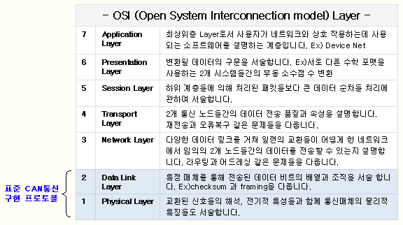
표준화
CAN 프로토콜은 ISO11898에 규정된 국제 표준이다. CAN 프로토콜을 위한 적합성 테스트는 CAN Controller의 상호 교환 능력을 보증하는 ISO16845에 규정되어 있다.

Slide 7
CAN은 어떻게 동작하는가?
물리 계층에서, CAN은 광섬유 또는 꼬임-쌍(가장 보편적) 같은 다양한 종류의 매체를 사용하여 잠정적으로 통신할 수 있습니다. 꼬임-쌍 시그널링은 각각의 전선에서 서로 다른 전압들을 사용하여 실행되므로 (balanced-line signalling 으로도 알려져 있습니다), 한 전선에서의 신호 전압은 또한 다른 전선에서 전송되지만, 반전됩니다. 수신기에서, 이 신호는 한 신호를 반전하고 두 개의 신호를 합해서 복원됩니다 - 이것은 두 개 전선들에 대해 공통적인 것이므로, 이 방법은 버스상에서 발견된 어떤 노이즈도 줄일 수 있습니다. 바로 이 과정에서 CAN은 자체의 잡음 면역(noise immunity)과 결함 허용(fault tolerance) 기능들을 유도합니다. 두 개의 전선들은 CAN_H (or CAN High) 와 CAN_L (or CAN Low) 로 불립니다. 정지 상태(또는 "recessive") 에서 CAN_H 와 CAN_L 은 2.5V에 놓입니다. 이것은 디지털 "1"로 표시되며, 또한 "recessive" 비트로도 알려져 있습니다. 디지털 '0' 은 또한 "dominant' 비트로도 알려져 있으며, CAN_L보다 큰 CAN_H에 의해 지시됩니다. 일반적으로 디지털 '0' 의 경우, 관련된 전압은 CAN_H = 3.5V 그리고 CAN_L = 1.5V입니다.

Slide 8
CAN의 특징
CAN 의 가장 매력적인 특징들은 다음과 같습니다:
  저비용.
  극대화된 견고성
  빠른 데이터 전송 속도 (최대 1MBit/sec)
  신뢰성. 탁월한 오류 처리와 오류 제한 기능들
  결함 메시지들의 자동적인 재-전송
  물리적으로 결함이 추정되는 노드들의 자동적인 버스 연결절단
  기능위주의 어드레싱 - 데이터 메시지들은 소스 혹은 목적지 주소들을 포함하지 않으며, 그들의 함수 그리고(또는) 우선순위와 연관된 식별자 들만을 포함합니다.

Slide 9
특징
- 구성상의 유연성 (Multi-Master Architecture)
- System Wide Data Consistency (Arbitration Mechanism)
- 동기 시간에서의 Multicast Reception (CDMA/CA)
- 결함 메시지들의 자동적인 재전송 (Error Handling)
- 일시적인 Error와 영구적인 Error 의 구별 (Error Detection)
- 결함이 추정되는 노드의 자동 차단 (Bus Off)
- 다양한 CAN Controller/Transceiver 선택 (저렴한 가격)
- 메시지 식별자 (Identifier)에 의한 우선 순위(Priority) 설정
- 메시지 프레임에 의한 Message Addressing
- 짧은 메시지 (최대 8 bytes)
- 통신 속도 (Baudrate: 최대 1 Mbps)

Slide 10
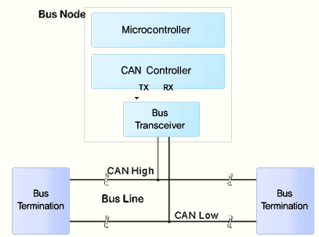
하드웨어 구성
- Micro Controller: 데이터의 전송과 수신을 제어
- CAN Controller: 메시지를 관리하고, CAN 프로토콜을 실행
- Bus Transceiver: 전기적인 Dominant/Recessive Levels표시, 절전 모드 지원
버스 라인의 Input Protection과 에러를 조작, 노드간의 Gateway 역할
- Physical Layer: 버스 라인상의 Bus Topology 표시 및 Signal Reflection 처리

Slide 11
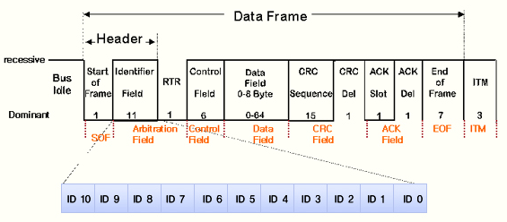
메시지 프레임
CAN 프로토콜은 식별자 (Identifier)의 길이에 따라 11bit인 CAN Standard Frame (CAN2.0A)과 29bit인 CAN Extended Frame (CAN2.0B)으로 구분된다.

Slide 12
CAN2.0A & CAN2.0B
CAN Standard Frame (CAN2.0A)
- Start Of Frame (SOF): 시작 비트 (Start bit) 1bit
- Arbitration Field: 원격 프레임(Remote Frame)이라고 불리는 데이터 요청 프레임과 데이터 프레임(Data Frame)을 구별하기 위해 사용되는 원격 전송 요청(RTR: Remote Transmission Request) 1bit와 11bit의 식별자 (Identifier)로 구성
- Control Field: CAN Standard Frame과 CAN Extended Frame을 구별하기 위한 식별자 확장 (IDE: Identifier Extension) 2bit와 데이터의 길이를 나타내는 Data Length Code (DLC) 4bit로 구성
- Data Field: 실제 data, 0~8 byte로 구성
- Cyclic Redundant Check (CRC) Field: 프레임의 무결성을 확인하기 위한15bit, Field의 끝을 알리는 CRC Delimiter 1bit로 구성
- Acknowledge (ACK) Field: 처음Recessive bit (ACK Slot)에서 정확한 Data가 수신되면Dominant bit로 바뀌는 ACK Slot 1bit와 전송 종료를 알리는 ACK Delimiter 1bit로 구성
- End Of Frame (EOF ): 메시지 프레임의 끝을 나타내는 7bit
- Intermission Frame Space (IFS): 연속적인 메시지들을 구분하기 위한 3bit
CAN Extended Frame (CAN2.0B)
CAN Standard Frame (CAN2.0A)과 전체적인 구조는 같으나, 기존의11bit 식별자 (Identifier)와18bit의 확장 bit가 추가된 식별자 (Identifier)의 길이가 다르다

Slide 13
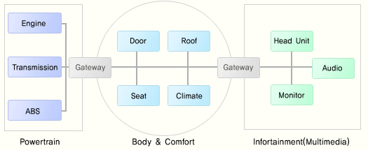
차량에서의 CAN 네트워크
- Powertrain : 엔진, 트랜스미션, ABS 등
- Body & Comfort: Door 제어, Roof 제어, 전동 시트, 기후 관련 센서, 실내등, 파워 윈도우 등
- Infotainment (Multimedia) : 오디오, 비디오, 인터넷, 네비게이션 등

Slide 14
응용분야
CAN Bus System은 자동차뿐만 아니라, 방직 설비, 인쇄 설비, 조형 주입 설비, 포장 설비와 같은 산업에서 설비 제어를 위해 임베디드 네트워크(Embedded Network)로서 사용되고 있다.
- 건물 제어
- 공장 자동화
- 모바일 시스템
- 선박, 철도
- 의학

Slide 15
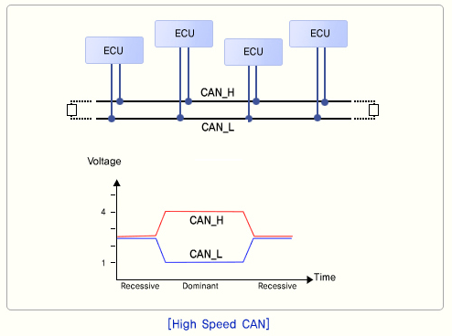
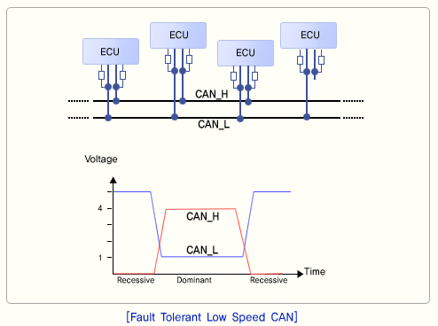
Transceiver

Slide 16
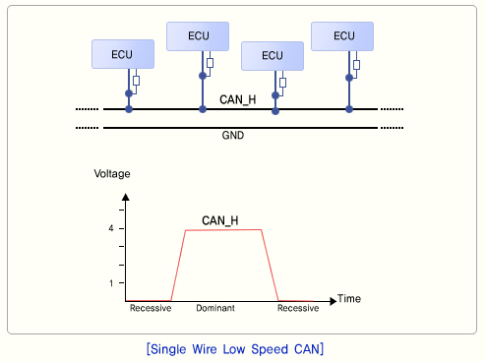
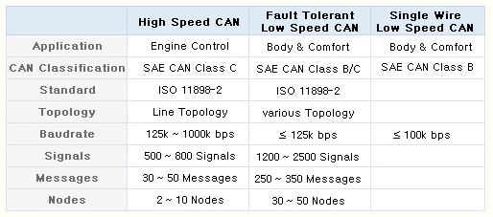
Transceiver

Slide 17
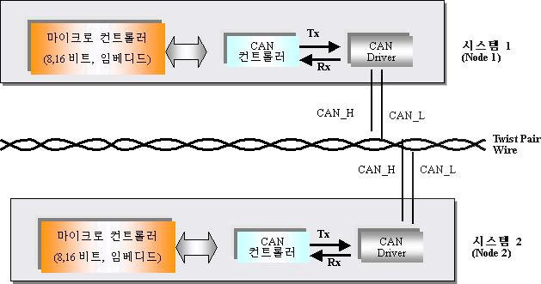
정의
CAN은 초기에 자동차 산업 (Automotive Industry) 분야에 적용하기 위해 고안된 시리얼 네트웍 통신방식입니다. 근래에는 자동차 분야뿐만 아니라 산업 전 분야에 폭 넓게 적용되고 있으며 기본적인 시스템 구성은 아래와 같습니다.

Slide 18
특징
임베디드 시스템 (또는 마이크로 컨트롤러) 에서 일반적으로 사용되는 CAN 버스는 마이크로 컨트롤러 (마이컴) 사이에서 통신망을 형성하며, 2가닥의 꼬임선 (Twist Pair Wire) 으로 연결되어 반이중 통신 (Half Duplex) 방식으로 짧은 메시지를 사용하는 고속 응용 시스템에 적당합니다. 더불어 외부의 요인 (노이즈 등) 등에 강인성을 가져 통신 에러율을 최소화 하여 높은 신뢰성을 가지고 있습니다. 이론적으로는 2032 개의 서로 다른 디바이스 (임베디드 컨트롤러) 를 하나의 네트웍 상에 연결하여 통신을 수행할 수 있으나 CAN 트랜시버 (송신기) 의 한계로 인하여 110 개까지의 Node (통신 주체) 를 연결하여 사용할 수 있습니다. (필립스 트랜시버 82C250의 경우)
통신 속도는 실시간 제어가 가능한 1Mbps (ISO 11898 규격) 의 고속 통신을 제공하며 더불어 자동차 환경 (자동차 엔진룸의 경우 다양하고 심각한 전기적인 노이즈 상존) 과 같은 심각한 노이즈 환경에 적합하도록 에러 검출 및 에러 보정의 기능이 있습니다.

Slide 19
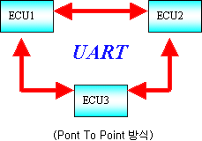
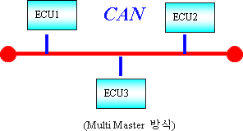
연혁
1986년 자동차 내의 서로 다른 세 개의 전자장치 (ECU-Electronic Control Unit) 간의 통신을 위한 통신 장치 개발을 자동차 업체인 벤츠의 요구에 의하여 자동차 부품 업체인 독일의 보쉬에 의해 최초로 개발되었습니다. 초기에는 UART 방식을 고려하였으나 일대일 (Point To Point) 통신 방식이기에 서로 다른 세 개의 ECU 간의 통신 방식으로는 적합하지 않아 다중통신 (Multi Master Communication) 방식이 필요하게 되어 CAN이 탄생하게 되었습니다. 그 후 최초의 집적화된 CAN 부품은 1987년 인텔에 의해 생산되어졌습니다.

Slide 20
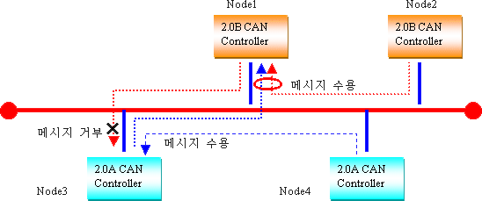
규격
CAN 메시지에 있는 식별자 (ID) 의 길이에 따라 두가지 모드로 구분되어 집니다.
  표준 CAN (버전 2.0A) : 11 비트 식별자
  확장 CAN (버전 2.0B) : 29비트 식별자
ISO 규격에 따라 두가지로 구분되며 이 경우에는 물리계층에서 차이가 있습니다.
  ISO 11898 : 1Mbps 이상의 고속 통신 가능
  ISO 11519 : 125Kbps 까지의 통신 가능
대부분의 CAN 2.0A Controller는 오직 표준 CAN 포맷 방식의 메시지만 전송 및 수신이 가능하며 확장 CAN 포맷 방식 (CAN 2.0B)의 메시지를 수신 하더라도 그 데이터를 무시해 버립니다. 즉, CAN 2.0A Controller에서 보내온 메시지 데이터만 유효합니다. 그러나 CAN 2.0B Controller는 양쪽 모두의 메시지 포맷을 송수신 가능합니다.

Slide 21
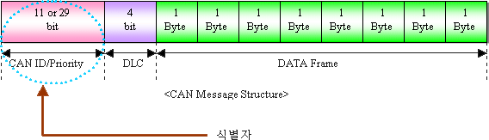
동작원리
CAN은 다중통신망 (Multi Master Network) 이며 CSMA/CD+AMP (Carrier Sense Multiple Access / Collision Detection with Arbitration on Message Priority) 방식을 이용합니다.
먼저 CAN Node에 메시지를 보내기 전에 CAN 버스라인이 사용중 인지를 파악합니다.
또한 메시지간 충돌 검출을 수행합니다. 이러한 방식은 이더넷 통신 방식과 유사합니다.
어떠한 Node (시스템)로부터 보내어진 데이터 메시지는 송신측이나 수신측의 주소를 포함하지 않습니다.
대신에 각 노드의 데이터 메시지 항목에 CAN 네트웍상에서 각각의 노드 (시스템)를 식별할 수 있도록 각 노드 (시스템) 마다 유일한 식별자 (ID-11bit 또는 29bit)를 가지고 있습니다.

Slide 22
동작원리
네트웍상에 연결된 모든 노드 (CAN Controller 시스템)는 네트웍상에 있는 메시지를 수신한 후 자신에게 필요한 메시지인지를 식별자를 통하여 평가한 후 자신이 필요로 하는 식별자의 메시지인 경우만 취하고 그렇지 않은 경우의 메시지는 무시합니다.
네트웍상 (CAN 통신 라인)에 흘러 다니는 여러 노드의 데이터들이 동시에 사용자가 필요로하는 노드로 유입되는 경우에 식별자의 숫자를 비교하여 먼저 취할 메시지의 우선순위를 정합니다. 식별자의 숫자가 낮은 경우가 우선순위가 가장 높습니다. (식별자가 1 인 경우가 10 인 경우보다 우선순위가 높음)
우선순위가 높은 메시지가 CAN 버스의 사용 권한을 보장 받으며 이때 낮은 순위의 메시지는 자동적으로 다음 버스 사이클에 재전송을 수행합니다. 이때 까지도 높은 우선순위를 가진 메시지가 완료되지 않은 상태이면 전송을 완료할 때까지 대기하고 있습니다.
각 CAN 메시지는 11 비트의 식별자 (CAN 2.0A), 또는 29 비트의 식별자 (CAN 2.0B)를 가지면 CAN 메시지의 맨 처음 시작부분에 위치합니다.
더불어 식별자는 메시지의 형태를 식별시켜 주는 역할과 메시지의 우선 순위를 부여하는 역할을 합니다.

Slide 23
메시지 구조
개요
CAN 시스템 (통신)에서 데이터는 메시지 프레임을 사용하여 송수신이 이루어집니다. 메시지 프레임은 하나 또는 그 이상의 송신 노드로 부터 데이터를 수신노드로 운반합니다.
CAN Protocol (통신 규약)은 다음과 같은 두가지 형태의 메시지 프레임을지원합니다.
  표준 CAN (버전 2.0A)
  확장 CAN (버전 2.0B)
대부분의 2.0A CAN Controller는 표준 CAN 방식을 사용하나 2.0B CAN Controller는 표준 또는 확장 방식 모두를 사용하여 데이터의 송수신을 행할 수 있습니다.

Slide 24
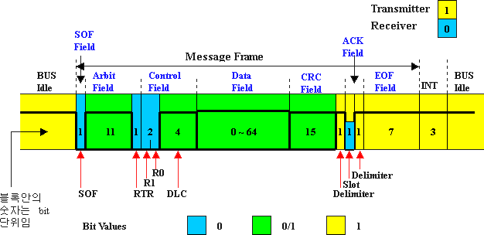
표준 CAN 메시지 구조
프레임의 시작 (SOF : Start Of Frame) 필드 ; 메시지 프레임의 시작을 표시하며 메시지 프레임의 최우선에 위치하며 디폴트 "0" 값을 가집니다.
중재 필드 (Arbitration Field) ; 11 비트의 식별자와 원격 전송 요구 (RTR) 비트를 가지며 디폴트 "0"을 가지는 RTR 비트는 비트값이 "0" 일 때 CAN 메시지가 데이터 프레임 이라는 것을 가리킵니다. 역으로 RTR 비트 값이 "1"이면 CAN 메시지가 원격전송요청 (RTR : Remote Transmission Request)을 의미합니다. 다시 말해 CAN 메시지가 데이터 프레임이 아닌 원격프레임 (Remote Frame) 상태임을 나타냅니다.
원격 프레임은 데이터 버스상의 어떤 한 노드로부터 다른 노드로 데이터를 전송 요청할 때 사용 되어집니다. 데이터를 보내기 전에 사용되는 메시지 프레임이기에 데이터 필드를 포함하지 않습니다.

Slide 25
CAN 2.0A 메시지 구조
제어 필드 (Control Field) ; 6 비트로 구성되며 향후에 사용되기 위해 예약된 두 개의 "0"의 값을 가지는 R0, R1과 데이터 필드의 바이트 수를 가리키는 4 비트의 데이터 길이 코드 (DLC : Data Length Code)로 구성됩니다.
데이터 필드 (Data Field) ; 한 노드로부터 다른 노드로 전하고자 하는 데이터를 포함하며 0~8 바이트로 구성됩니다.
CRC 필드 (CRC : Cyclic Redundancy Check) ; 17 비트의 주기적 중복확인 (CRC) 코드를 가지며 데이터필드의 끝을 알리는 "1"의 값을 가지는 비트가 이어집니다.
ACK 필드 (ACKnowledge Field) ; 2 비트로 구성되며 첫 번째 비트는 "0" 값을 가지는 Slot 비트입니다. 그러나 메시지를 성공적으로 수신한 다른 노드로부터 전송된 "1"의 값으로 기록될 수 있습니다. 두 번째 비트는 "1"의 값을 가집니다.
프레임 종료 필드 (EOF : End Of Frame Filed) ; 7 비트로 구성되며 모두 "1"의 값을 가집니다. EFO 뒤이어 모두 "1"의 값을 가진 3 비트의 프레임 중단 필드 (INTermission Field)가 이어집니다. 3 비트의 INT 주기 이후에 CAN 버스라인은 자유상태로 인식됩니다. 이후 버스 Idle Time은 "0"을 포함한 임의의 길이입니다.

Slide 26
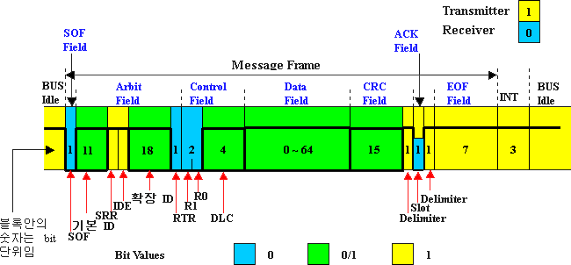
확장 CAN 메시지 구조
2.0A와 구분되기 위해 29 비트의 메시지 프레임 식별자를 가집니다.
기존에 사용중인 2.0A와 호환되는 2.0B로 발전되었습니다.
2.0A와 차이점은 중재 필드가 두 개의 CAN 메시지 식별자로 구분되어 포함되며 첫 번째 (기본 ID)는 11 비트 길이로 2.0A와 호환되게 하며 두 번째 필드 (확장 ID)는 18 비트 길이로 ID는 총 29 비트로 구성됩니다. 두 개의 ID 필드 사이에 ID 확장자 (IDE : IDentifier Extension)가 있어 두 개의 ID 필드를 구분합니다. (그림 참조)

Slide 27
CAN 2.0B 메시지 구조
SRR (Substitute Remote Request) 비트는 중재 필드에 속해 있으며 표준 데이터 프레임과 확장 데이터 프레임을 중재해야 하는 경우에 대비하기 위해 항상 "1"의 값을 전송합니다. 만약 표준 데이터 프레임과 확장 데이터 프레임이 같은 기본 ID (11 비트)를 가지고 있으면 표준 데이터 프레임이 우선 순위를 가집니다. 그리고 2.0B 메시지 프레임에 있는 다른 필드들은 표준 메시지 포맷으로 식별됩니다.
CAN 2.0A와 2.0B의 호환성
2.0B Controller 입장에서는 2.0A와 송수신에 있어 완벽하게 호환이 됩니다.
2.0A Controller는 두가지 경우가 있습니다.
1) 첫째는 2.0A Format의 메시지만 송수신이 가능한 경우이며 2.0B의 메시지는 에러를 발생시킵니다.
2) 두 번째는 2.0B Passive로 알려져 있으며 2.0A의 메시지는 송수신 가능하고 더불어 2.0B의 메시지는 식별을 하여 무시해버립니다. 그 결과 2.0A와 2.0B는 하나의 CAN 네트웍상에서 함께 사용할 수 있게 됩니다.
사용자가 사용할 수 있는 CAN ID는 2.0A는 2,032 개이고 2.0B는 5억개를 초과 사용할 수 있습니다.

Slide 28
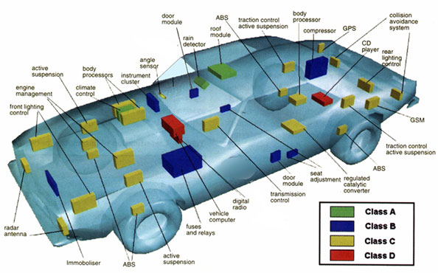
차량에서의 네트워크
아래의 그림은 다양한 전자 시스템이 결합된, 전형적인 현대 고급차의 내장을 보여줍니다. 이러한 정도의 분리된 시스템들의 경우, 이것들을 함께 연결하기 위해 보통 사용되는 배선 장치는 믿어지지 않을 정도의 엄청난 케이블들을 필요로 하며, 이것은 전체적인 차량의 무게와 제조 비용에서 상당한 부분을 차지하게 됩니다. 이 문제의 확실한 해결책은 이러한 모든 시스템들을 차량 둘레에서 실행되는 한 개 혹은 두 개의 전선들로 구성된, 사무실의 데스크탑 PC들을 함께 연결한 것 같은 방식인, 하나의 공통 네트워크 버스에 연결하는 것입니다. 이것은 차량에서의 배선 양을 즉각 획기적으로 감소시키며, 네트워크 인터페이스 칩들이 아주 저렴한 이상, 차량의 총 제조 비용도 감소됩니다. 이것이 바로 계측 제어기 통신망(CAN)의 숨은 개념입니다. 그러나 그토록 많은 시스템들과, 우선 순위들 변경으로, 서로 다른 응답 시간들과 우선 순위들을 처리하기 위해서는, 별도의 독립적인 네트워크들을 사용하는 것이 마땅하다는 것을 금방 알게 됩니다. (예를 들어 사용자는 썬루프 컨트롤러가 우선 순위를 갖는 것을 원하지 않거나 블록 정보, 에어백 개발 시스템을 원하지 않을 수도 있습니다!) 네트워크의 서로 다른 종류들은 크게 4개의 클래스 범주들로 나눌 수 있습니다.

Slide 29
네트워크 클래스
클래스 A 네트워크들은 전자 부트 작동기(electronic boot release), 전동 거울 조정장치, 비 탐지, 썬루프, 기상 관리 등과 같은 편의 기능 또는 고급 기능들에 일반적으로 사용되며 10 kbit/s 미만으로 작동합니다.
클래스 B 네트워크들은 파워 윈도우, 좌석 조절장치, 계기 같은 정보의 일반적인 전송을 담당합니다. 이것들은 10 ~ 125 kbit/s 정도로 실행됩니다.
클래스 C 네트워크들은 파워 트레인, 안정성 제어(ABS, 견인 제어, 액티브 서스펜션), 엔진 관리, 변속 같은 실시간 제어 애플리케이션 - 정보의 빠른 응답 시간 또는 전송이 필요한 모든 애플리케이션- 들 에서 사용됩니다. 이것들은 125 kbit/s부터 최대 1Mbit/s 로 작동합니다.
클래스 D 네트워크들은 인터넷, 디지털 TV, x-by-wire 같은 애플리케이션들에서 사용되며, 일반적으로 1Mbit/s 이상의 빠른 속도에서 실행되는 것들입니다.

Slide 30
CAN higher level protocol
CAN higher level protocol (또한 Application layer protocol로도 알려져 있습니다)은 현재의 하위 CAN 계층(물리 계층과 데이터 링크 계층)들의 "위"에서 실행되는 프로토콜입니다. 상위 단계 프로토콜은 CAN의 물리 계층과 데이터 링크 계층들을 개발된 응용 계층의 밑바탕으로 사용합니다. 많은 시스템들, (예. 자동차 산업)은 독점적 응용 계층을 사용하지만, 많은 산업들에서, 이 방법은 비용-효과적이지 않습니다. 여러 단체들이 시스템 통합을 쉽게 하기 위해서 표준화된 개방형 애플리케이션 계층들을 개발하고 있습니다.
몇가지 이용할 수 있는 CAN 상위 단계 프로토콜들입니다:
  Open DeviceNet Vendors Association 의 DeviceNet
  Honeywell 의 Smart Distributed System (SDS)
  CiA의 CAN Application Layer (CAL)
  CiA의 CANOpen (subset of CAL)
  스웨덴 Kvaser의 CANKingdom

Slide 31
Bitwise arbitration
CAN 버스에서 두 개 노드들이 동시에 전송할 때, 한 메시지가 우선 순위를 갖는 방법이 필요합니다 -이것은 'non-destructive bit-wise arbitration' 을 사용하여 달성됩니다.; CAN 버스의 각 노드는 유일한 식별자(ID)를 가지며, 그것은 11비트 또는 29 비트 숫자입니다. CAN은 이진 0 이 이진 1 에 우선하도록 결정합니다. 따라서 더 낮은 ID 번호 - 더 높은 우선 순위, 그러므로 식별자 0 (즉, 11 이진 0 들)이 버스에서 최고의 우선 순위를 갖습니다. 이것을 알아보는 다른 방법으로 메시지 충돌 상황이 있는데, 다른 노드가 1 을 보낼 때 0 을 보내는 최초의 노드가 버스 제어를 획득하게 되고 성공적으로 자신의 메시지를 전송하는 것입니다.

Slide 32
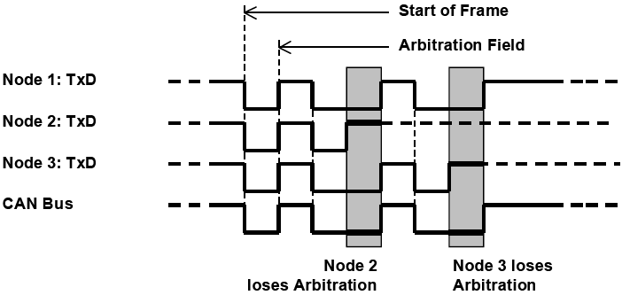
Arbitration mechanism

Slide 33
BasicCAN 과 FullCAN
BasicCAN 과 FullCAN 이라 이름 붙여진, 두 개의 일반적인 CAN 접근법이 있습니다. 이것들은 들어오고 나가는 데이터가 처리되는 방식에서 서로 다릅니다. 간단히 말하면, BasicCAN은 CAN 메시지 전송과 수신을 처리하기 위해 호스트 CPU를 필요로 하며, 프레임 저장소를 다룹니다. FullCAN은 메시지 전송, 메시지 수신 그리고 최대 16개 메시지들의 저장을 CAN 컨트롤러에 맡깁니다. CPU는 정보가 필요할 때 CAN 컨트롤러에 문의합니다. 이 방식에서, FullCAN은 CAN 처리의 책임을 CPU에서 배제시킵니다 - 다른 작업들을 처리할 수 있는 자유를 부여. FullCAN에서 CAN 컨트롤러는 인터럽트가 설정되어 있다면 CPU를 인터럽트 할 수 있습니다 - 그리고 어떤 지정된 ID를 가진 메시지가 수신된다면 컨트롤러가 CPU를 인터럽트 하면서 "필터링 허용' 같은 작업들을 처리할 수 있습니다.

Slide 34
Standard CAN 과 Extended CAN
표준 CAN에서는 식별자들이 11비트 길이를 가지며 확장 CAN에서는 식별자들이 29비트 길이를 갖습니다. CAN 프로토콜 버전 2.0 에서 명시된 것에 의하면, V2.0A 로 컴파일하는 CAN 컨트롤러는 반드시 11-비트 식별자를 가져야만 합니다. 반면 V2.0B 에서는, 11비트 또는 29비트 아무 것이나 될 수 있습니다. V2.0B active를 이용하면, CAN 컨트롤러는 표준 포맷과 확장 포맷 모두를 전송하고 수신할 수 있습니다. V2.0B passive를 이용하면, CAN 컨트롤러는 표준 프레임을 전송하고 수신하게 되며 확장 프레임은 오류 없이 무시하게 됩니다.

Slide 36
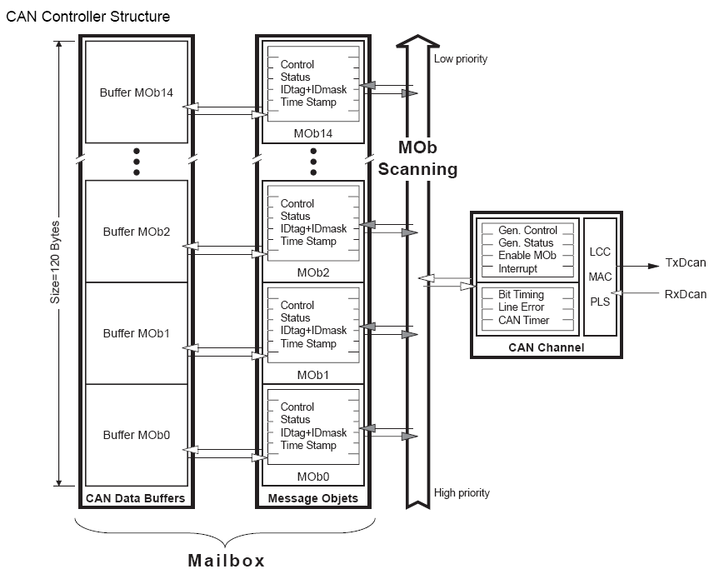
AT90CAN128

Slide 37
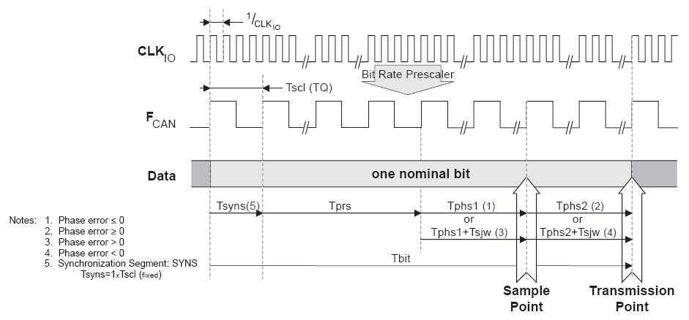
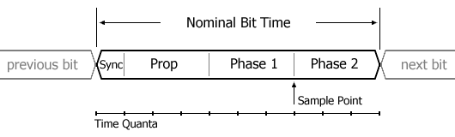
AT90CAN128

Slide 38
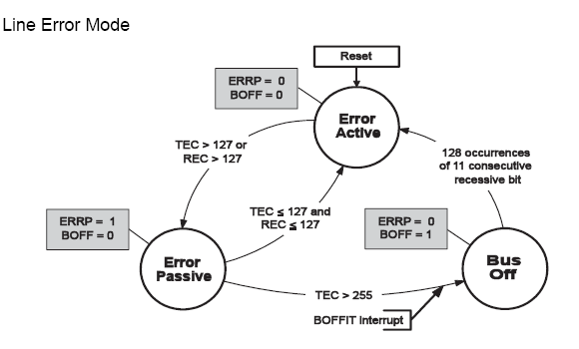
AT90CAN128

Slide 39
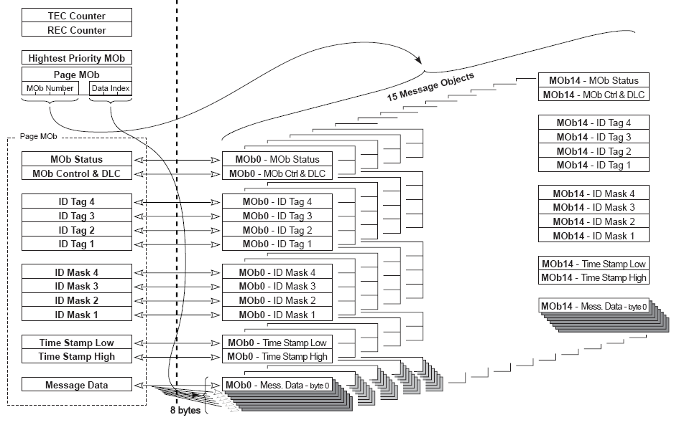
AT90CAN128

Slide 40
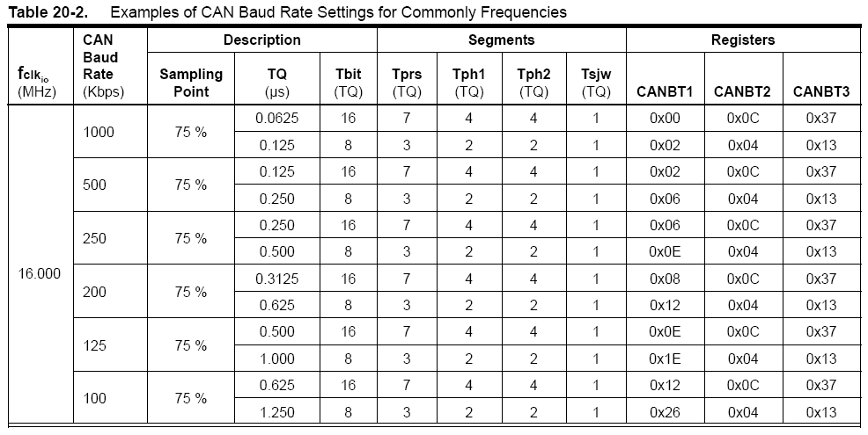
AT90CAN128

Slide 42
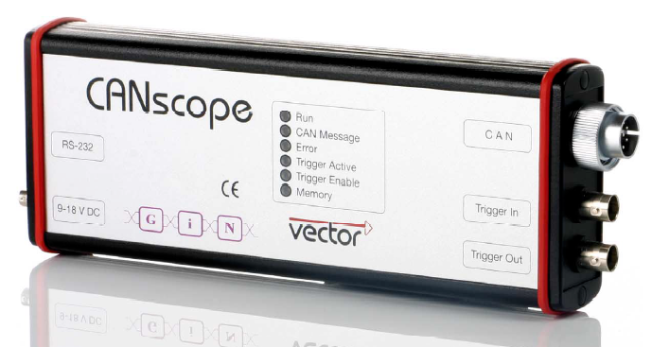
CANscope

Slide 43
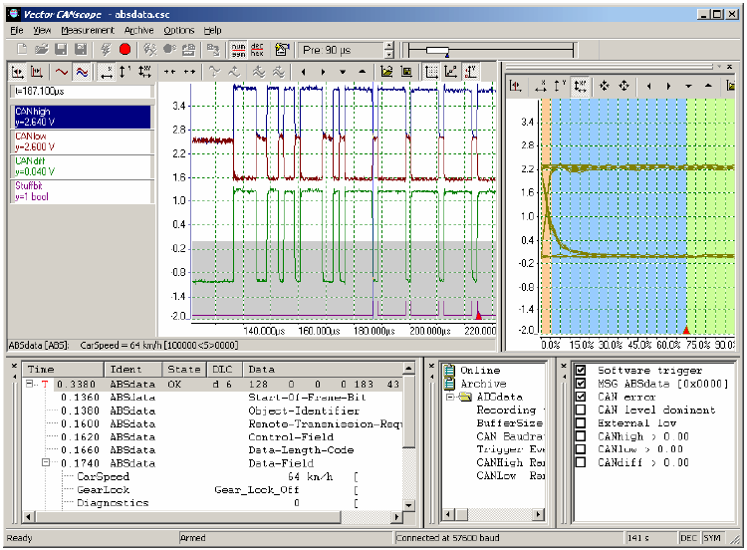
Vector CANscope

Slide 44
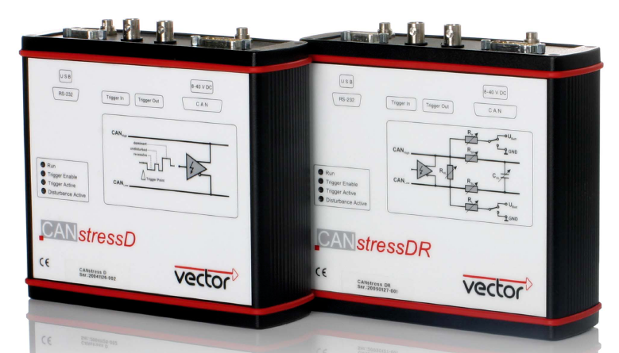
Vector CANstress

Slide 45
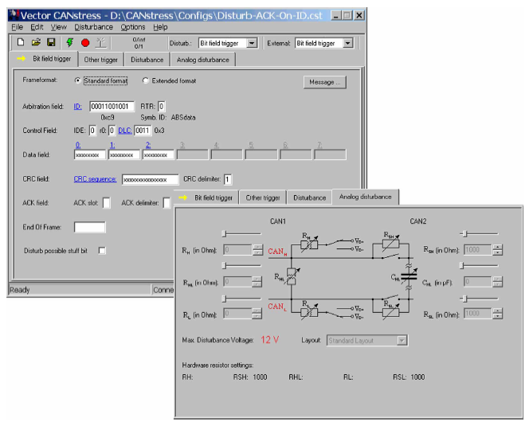
Vector CANstress

